Slide 1
DataAgent
企业知识与 Agentic Evidence：围
上下文治理 · 教学讲义
企业级Agent工程架构实战营
第24讲
上下文治理
2026-09

Slide 2
24
学习目标 / Lernziele
1) 能解释假设的机制；2) 能对比证据的取舍；3) 能跑通 DataAgent 对应测试
企业知识与 Agentic Evidence

Slide 3
24
核心概念：层次
DataAgent
说明的三个关键要点
假设
证据
结论
未验证推测
数据/规则
有证据支撑的判断
假设
未验证推测
01
证据
数据/规则
02
课程第24讲
上下文治理
03

Slide 4
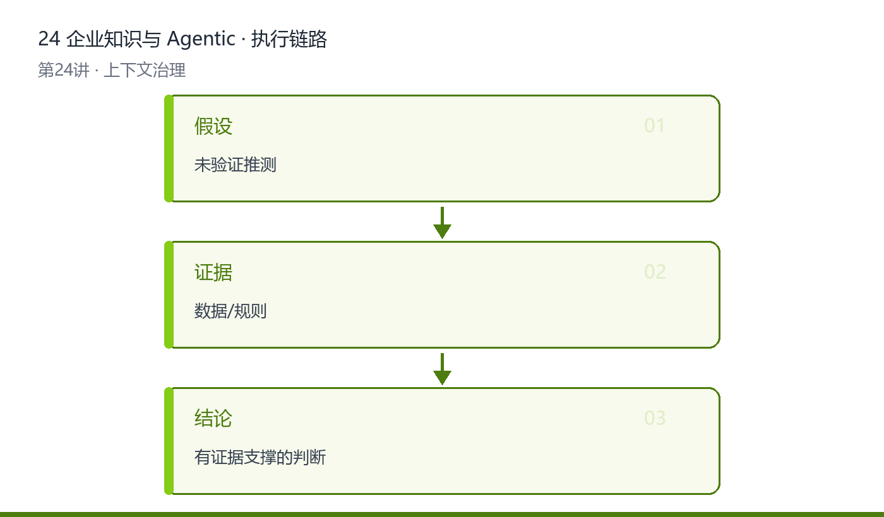
24
架构与执行链路
DataAgent
一图看懂本讲的机制流转
01
假设：未验证推测
02
证据：数据/规则
03
落点：仓库验证
图：本讲核心对象的执行链路（由讲义表格自动生成）
课程第24讲
上下文治理
04

Slide 5
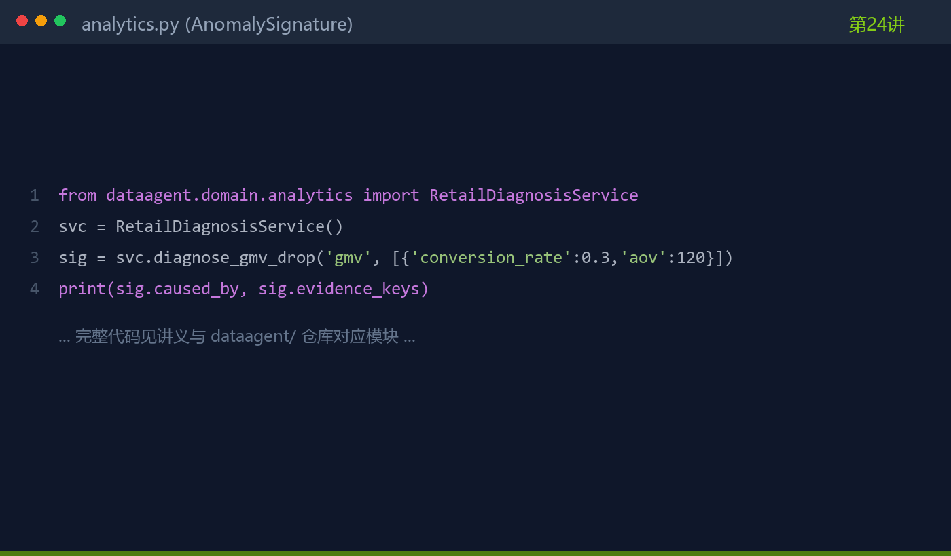
24
关键代码
DataAgent
可运行实现与讲解一一对应
01
契约先行：接口→实现
02
测试见 tests/
03
离线可运行
代码：见讲义与 dataagent/ 仓库
课程第24讲
上下文治理
05

Slide 6
24
关键证据与结论
DataAgent
用证据支撑工程判断
为 DataAgent 的诊断结论补充证据链与 Claim-
层次
未验证推测
01
证据
数据/规则
02
实战
DataAgent 仓库
03
课程第24讲
上下文治理
06

Slide 7
DataAgent
本章小结
企业知识与 Agentic Evidence：围
为 DataAgent 的诊断结论补充证据链与 Claim-
第24讲 · 上下文治理
企业级Agent工程架构实战营
课程复现资料 · 可公开分享
7

